Slide 1
Fisiopatología del Síndrome Intestino Corto
Dr. Raúl Carrillo Esper
Febrero 2017

Slide 2
Pérdida de intestino o masa de enterocitos
ALTERACIONES EN LA CONTINUIDAD
DISMOTILIDAD
Resección
Defecto
Congénito
Pérdida de
absorción por
enfermedad.
MICROBIOTA
SINDROME DE INTESTINO CORTO
Síndrome de intestino corto asociado a
disfunción intestinal.

Slide 3
Disfunción Intestinal…
Disfunción:
- Absortiva
- Digestiva
Desnutrición
Diarrea
Alteraciones Metabólicas

Slide 4
Disfunción…
Segmento involucrado de intestino delgado
Longitud:
- Área de superficie
- Menor a 200 cm
- 50% de su funcionalidad
Motilidad
Prescencia de Válvula ileocecal
Funcionalidad del colon
Edad
Enfermedades asociadas

Slide 5
Disfunción…
BARRERA INTESTINAL

Slide 6
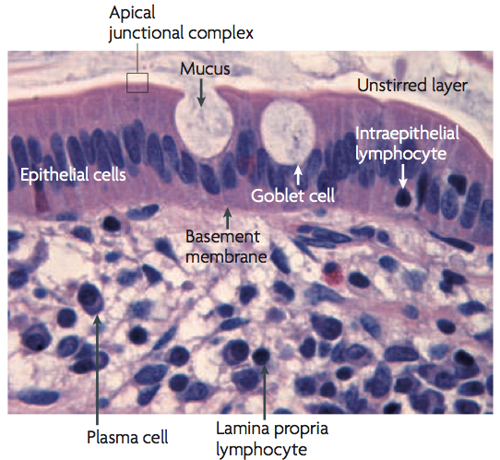
Barrera Intestinal…
Barrera mucosa
Enterocitos
Cel. mucosas
Células Neuroendócrinas
Sistema Inmune intestinal
Microbiota
Ácido Gástrico
Sales Biliares
Defensinas
Lisosima
Proteina Gama-3 (Reg3g)
Péptidos Antimicrobianos
Inmunoglobulinas
Inmunidad celular

Slide 7
Células Neuroendócrinas
Cel. K… Péptido Inhibitorio Gástrico (Estomago)
Cel. L… Péptido Semejante al Glucagón 1 y 2 ( Ileón y colon)
Cel. I… Colecistocinina (Duodeno y Yeyuno)
Cel. G… Gastrina ( Estómago)
Cel. N.. Neurotensina ( Yeyuno)
Cel. S… Secretina ( Duodeno y Yeyuno)
Cel. Enterocromafines… Histamina y Serotonina

Slide 8
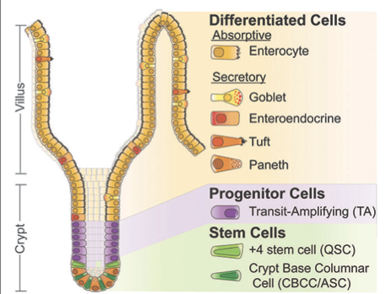

Slide 9
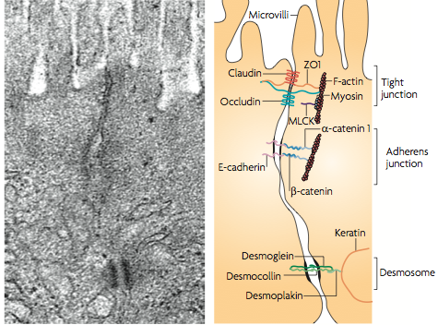

Slide 10
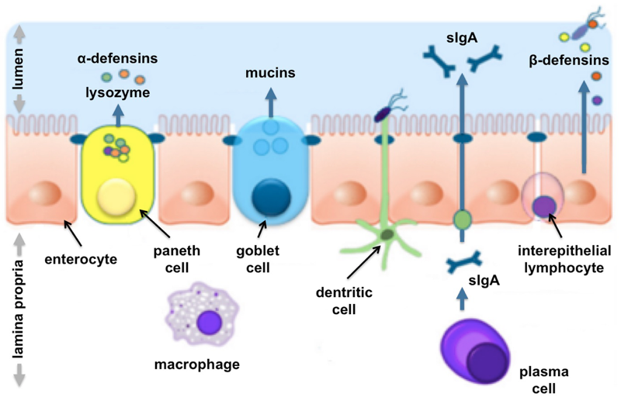

Slide 11
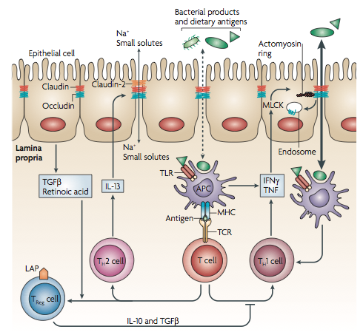

Slide 12
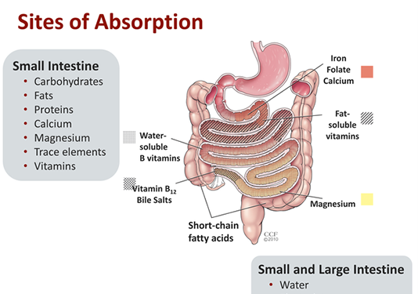

Slide 13
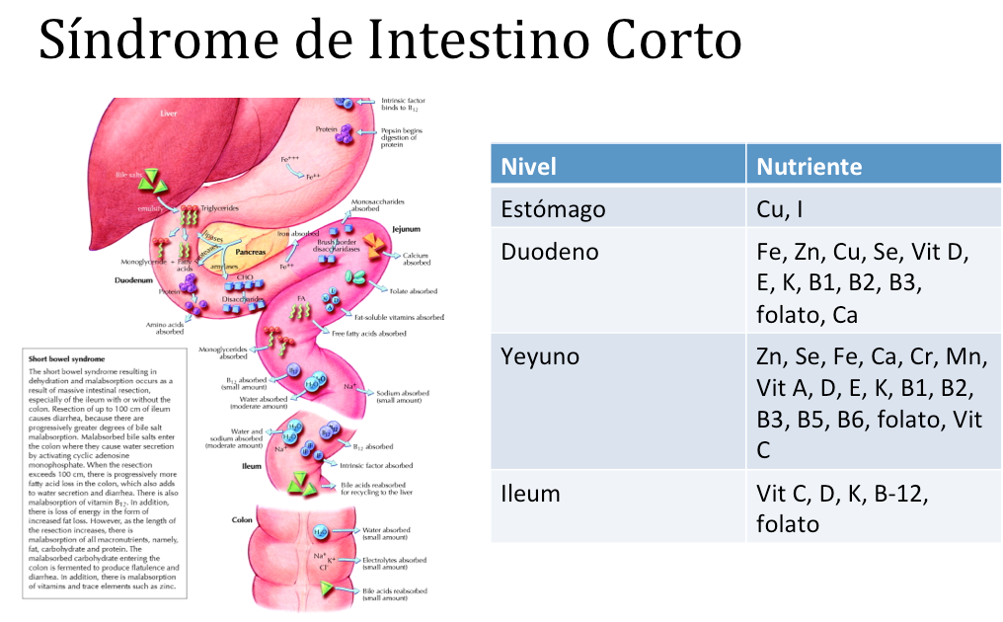

Slide 14
Fisiopatología…
Disminución del área de superficie y alteraciones en las vellosidades
Pérdida de hormonas tróficas
Tránsito intestinal anormal
Malabsorción de nutrientes
Mala digestión
Modificaciones de la microbiota

Slide 15
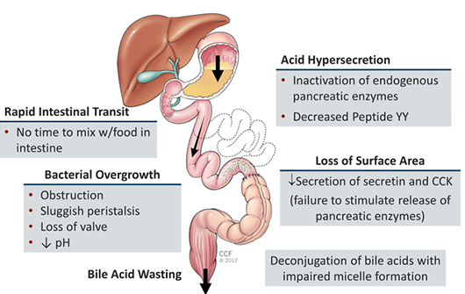
Mecanismos de Malabsorción

Slide 16
Fases
Fase Aguda
Fase de adaptación
Fase de mantenimiento

Slide 17
Fase Aguda
Inicia posterior a la resección intestinal
  Hasta los 1-3 meses
Tubo digestivo > 5 litros / día
DESEQUILIBRIO HIDROELECTROLÍTICO
Disminución significativa en la absorción de los nutrientes
Hipergastrinemia

Slide 18
Fase de adaptación
Inicia 24-48 horas postresección
La adaptación de 1 a 2 años
Cambios en:
  Morfología
  Funcionalidad
  Diámetro, grosor y longitud intestinal

Slide 19
Cambios morfológicos
Aumento en longitud
Vellosidades
  Más largas
  Mayor diámetro
  Hiperplasia de enterocitos
  Hiperplasia vellosa
  Mayor profundidad de las criptas
  Grosor de la mucosa
  Incremento en la dilatación intestinal

Slide 20
Fase de Adaptación
Resección de Yeyuno:
- Digestión y absorción de mayoría de nutrientes:
- Pérdida de Hormonas enterales
- Hipergastrinemia. Hipersecresión ácida.
- Disfunción de enzimas pancreáticas
Resección de ileon:
- Sales biliares
- Vitamina B-12
- Esteatorrea
- Cálculos de colesterol
- Disminución de la capacidad de adaptación

Slide 21
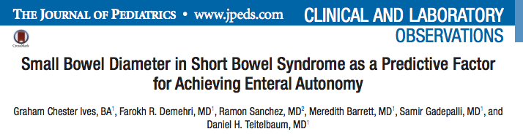
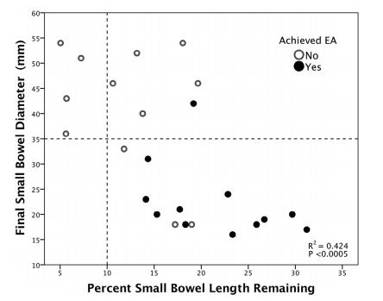
A mayor dilatación menor adaptación intestinal
Se debe de buscar mayor función (morfológica) que diámetro
J Pediatr 2016;178:275-7.
Notes:
29 pacientes

Slide 22
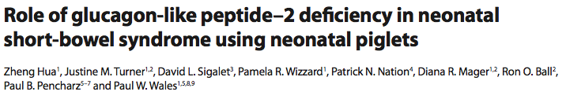
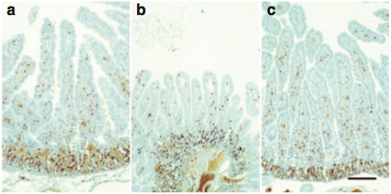
Péptido semejante a Glucagón-2
Sintetizado por las células L
Estímulo neuroendócrino

Slide 23
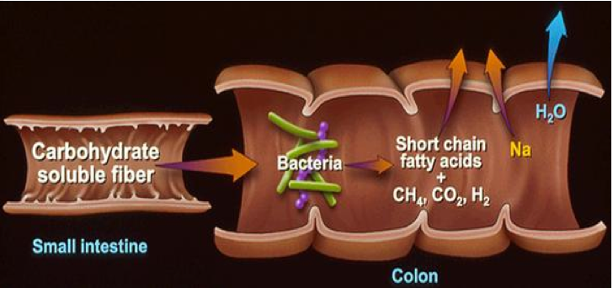
Fase de mantenimiento
Capacidad de absorción a su máximo
Capacidad absortiva del colon:
- Agua y electrolitos
- Metabolismo por microbiota de HC a ácidos
grasos de corta: Butírico y Propiónico
- 500 Kcal/día
Homeostasis nutricional
- Adaptación intestinal
* Ac. D-Láctica

Slide 24
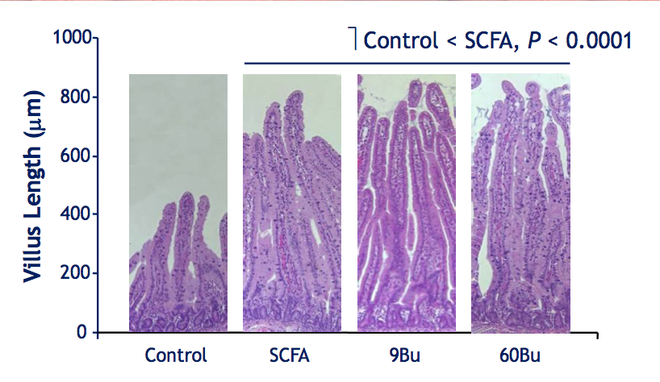
Ac. Grasos de Cadena Corta
(Butirato)
Mejoran la estructura y función de las vellosidades
Mejora la capacidad absortiva

Slide 25
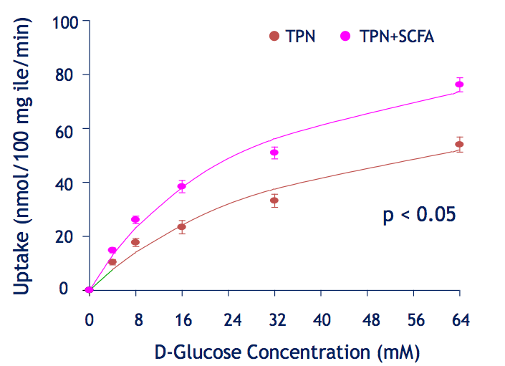
Absorción de Glucosa
(Mejoría de capacidad absortiva)

Slide 26
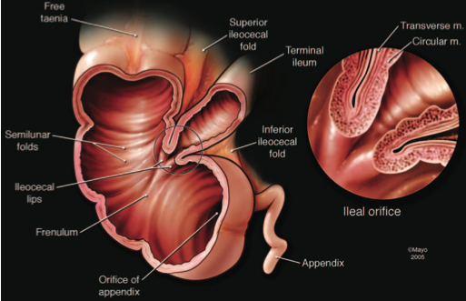
Válvula Ileocecal
Su preservación es fundamental:
- Disminuye la velocidad de tránsito
- Reduce el riesgo de colonización por
bacterias colónicas
Sobrecrecimiento
bacteriano
Reflujo
Diarrea

Slide 27
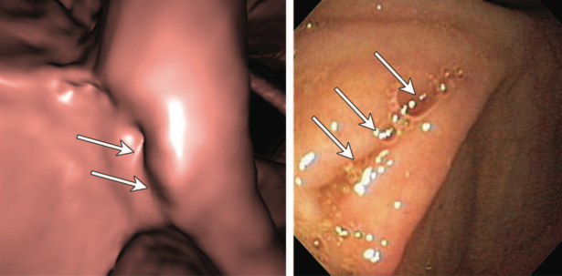

Slide 28
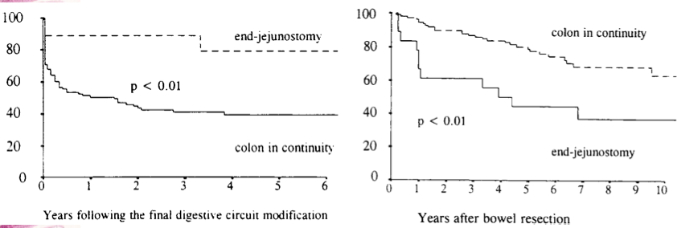
DEPENDENCIA DE NPT
SOBREVIDA

Slide 29
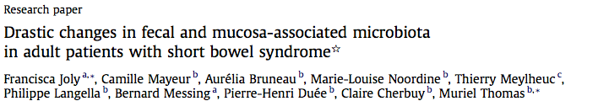
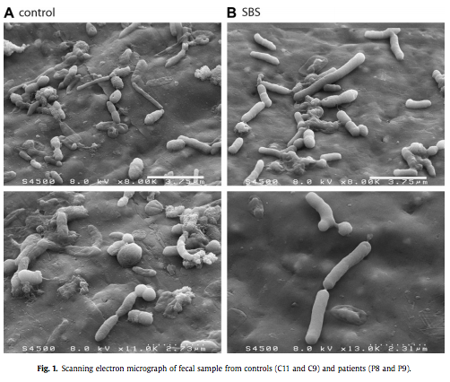
Biochimie 92 (2010) 753e761

Slide 30
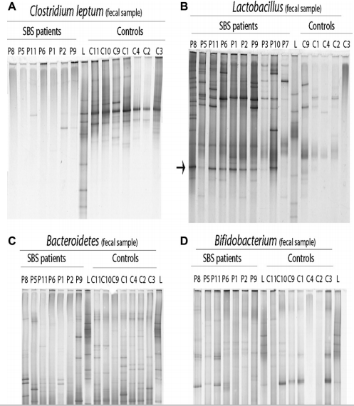
Biochimie 92 (2010) 753e761

Slide 31
Disbiosis..
Bacterias autóctonas no patógenas
- Lacnospiraceae
- Ruminoccocaceae
- Clostridiales
- Firmicutes
Bacterias no autóctonas patógenas:
- Enterobacteriaceae
- Estreptoccocaceae

Slide 32
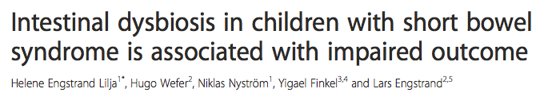
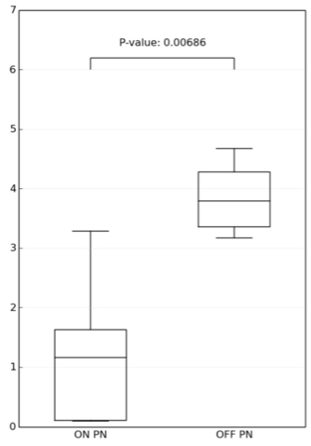

Slide 33
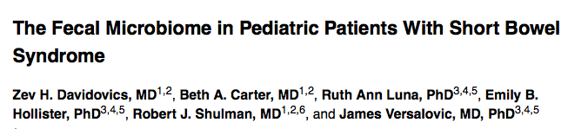
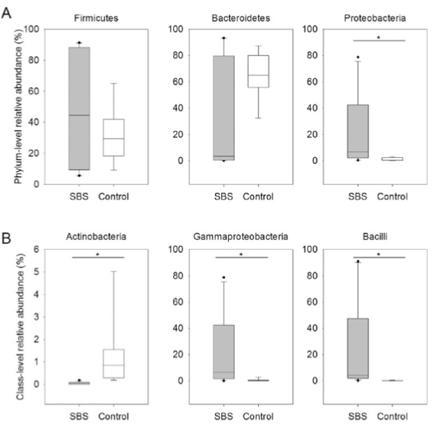

Slide 34
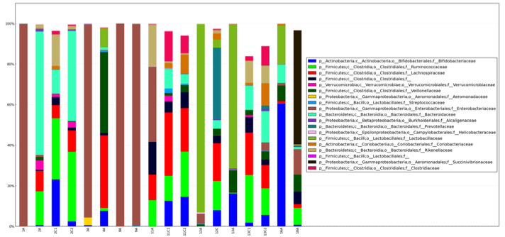
18 pacientes

Slide 35
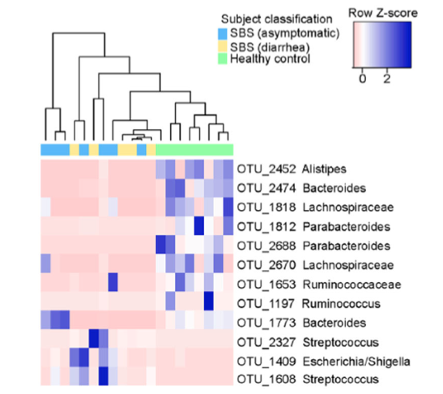
Unidades Taxonómicas Operacionales

Slide 36
Impacto
( Interacción Enterocito-Microbioma)
Diarrea por C. difficile:
- Disminución en la población Firmicutes y
Bacteroides
Traslocación Bacteriana
Bacteremia
Disfunción hepática
Disregulación metabólica-funcional

Slide 37
Interrelación Enterocito/Microbioma
Triptofano:
a) Clostridium Sporogenes (Triptofanasa)
- Ac. 3- Indolpropiónico
- Neuroprotector
b) Lactobacillus
- Indol-3-aldehido
- Estimulante inmune ( IL-22)
- Acción semejante a Péptido Semejante a
Glucagón

Slide 38
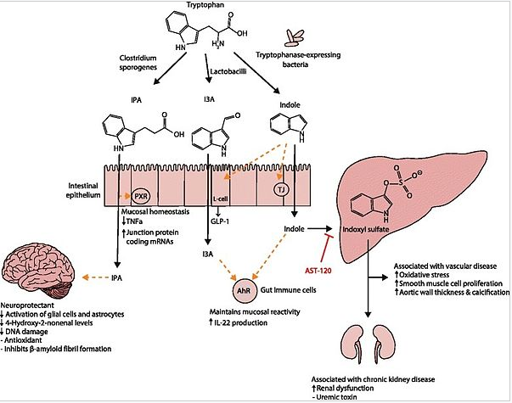

Slide 39
Conclusiones…
La fisiopatología del SIC es compleja
Su conocimiento integral es prioritario para adecuar la estrategia terapéutica
La microbiota y su interacción con el enterocito juega un papel prioritario

